Slide 1
P185 2. b）分析代数系统<A, *>的交换性、等幂性及幺元、逆元情况，A={a, b, c}
* a b c
a a b c
b b a c
c c c c
对称→满足交换性
b*b≠b→不满足等幂性
幺元：a
a⁻¹=a； b⁻¹=b

Slide 2
P190 3. 证明代数系统<R, *>是独异点且0为幺元，其中任意a、b有a*b=a+b+a·b
证： （1）证封闭：因为+、· 在R上封闭，故*在R上封闭；
（2）证可结合：(a*b)*c =(a+b+a·b)*c =a+b+a·b+c+(a+b+a·b)·c =a+b+c+a·b+b·c+a·c+a·b·c
a*(b*c) =a*(b+c+b·c) =a+b+c+b·c+a·(b+c+b·c) =a+b+c+a·b+b·c+a·c+a·b·c
（3）证存在幺元：∵对任意元素a有a*0=a+0+a·0=a 以及 0*a=0+a=0·a=a ∴0是幺元
综上可知 <R, *>满足封闭性、结合性、有幺元0，故是独异点

Slide 3
P197 3. 有群<G, *>，对任意G中元素a，H={y | y*a=a*y, y∈G}，证<H, *>是<G, *>的子群
证：（1）H是G的非空子集：H显然是G子集，至少群中的幺元是H元素（e*a=a*e，e∈G）
（2）证H中任意元素x、y满足x*y ⁻¹∈H：
对任意的x, y ∈H，有：
a *y⁻¹ =(y⁻¹*y)*a*y⁻¹ =y⁻¹* (y*a)*y⁻¹
= y⁻¹* (a*y)*y⁻¹= y⁻¹* a*(y*y⁻¹)= y⁻¹*a
因此有：(x*y⁻¹)*a=x*a*y⁻¹ =a*(x*y⁻¹)，符合H定义

Slide 4
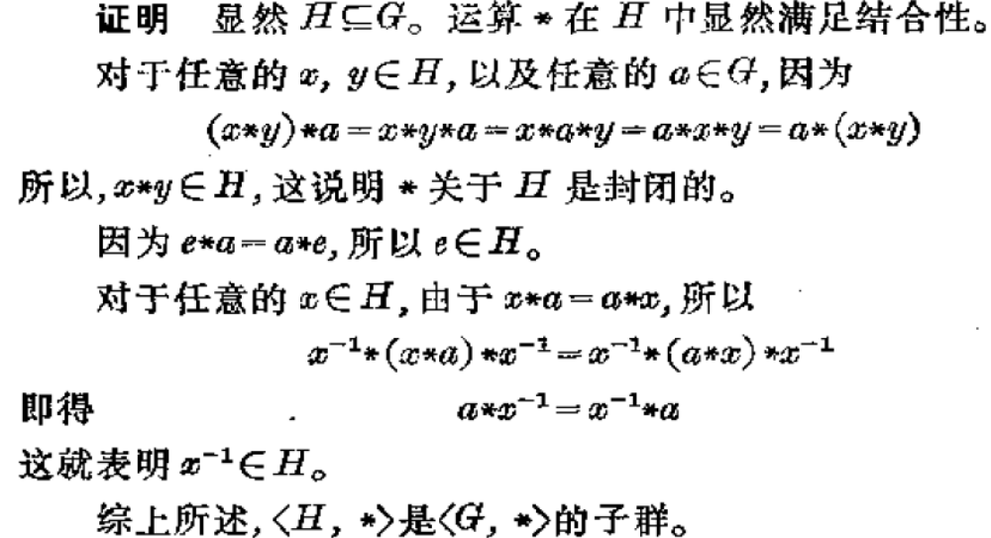
P197 3. 有群<G, *>，对任意G中元素a，H={y | y*a=a*y, y∈G}，证<H, *>是<G, *>的子群

Slide 5
P200 1. 证独异点<G, *>是阿贝尔群，其中任意元素x有x*x=e
证：（1）证每个元素有逆元：因为任意元素x有x*x=e，故根据逆元定义知x⁻¹=x，又<G, *>为独异点，故为群
（2）证G中任意元素x、y满足x*y =y*x：
x*y=(x*y)⁻¹=y⁻¹*x⁻¹=y*x，所以<G, *>为交换群
（或由(x*y)*(x*y)=e=e*e=(x*x)*(y*y)证其为交换群）

Slide 6
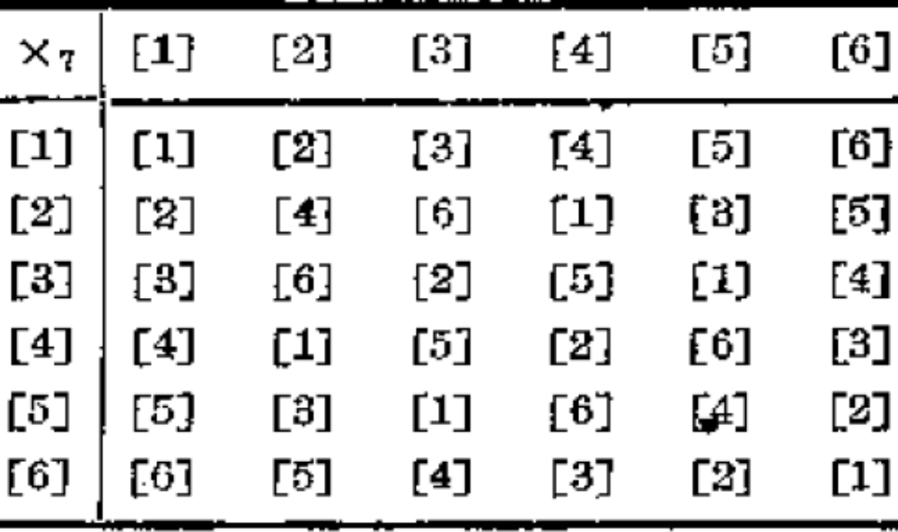
P200 4. <G, ×₇>是否为循环群？给出生成元
由运算表知该运算封闭、可结合、有幺元[1]，且各元素均有逆元，故是群。生成元a应满足a⁶=[1]
各元素的i次方分别为
[2]: {2, 4, 1…} [3]: {3, 2, 6, 4, 5, 1}，是生成元
[4]: {4, 2, 1…} [5]: {5, 4, 6, 2, 3, 1}，是生成元
[6]: {6, 1…}

Slide 7
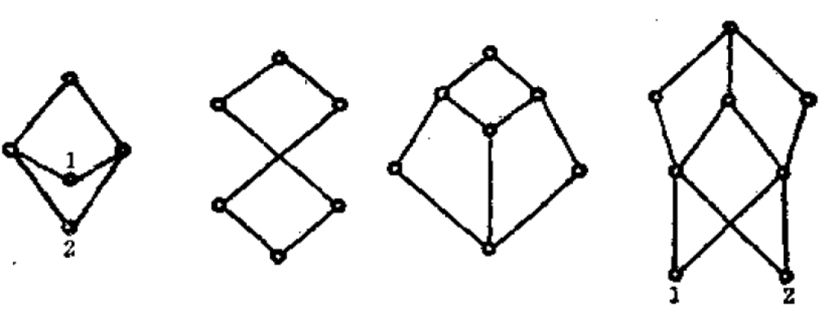
P242 6-1.1：说明是否为格
1和2无上下确界
不是格
1和2无上下确界
不是格
是格
是格

Slide 8
P248 6-2.2：说明是否为分配格【主要方法：判断有无与五元非分配格同构的子格】
a
a
a
b
c
b
b
c
d
d
e
e
d
c
f
f
f
e
g
是分配格
是分配格
不是分配格

Slide 9
P252 6-3.1： 给出下列有界格中元素的补元，说明是否分配格、是否有补格
1
(a) 0-1; b-e; 其余元素无补元
(c)不是有补格
a
b
(b)不是分配格：
因为有子格 <{ a, c, e, 0, f}, ≤> 与5元非分配格同构
（但<{1, a, e, 0, b}, ≤>不是子格 ）
c
d
f
g
e
0

Slide 10
P260 6-4.1：证明两式成立

Slide 11
P279 7-1 (2)： 写出下图相对于完全图的补图。
补图：

Slide 12

P287 7-2 (5)： 分析下图，求：a) 从A到F的所有通路。
b) 从A到F的所有迹。c) A和F之间的距离。d)
A
B
C
a) 通路共7条：ABCF,ABEF,ABCEF,
ABECF,ADEF,ADECF,ADEBCF.
b) 迹共9条：ABCF,ABEF,ABCEF,
ABECF,ADEF,ADECF,ADEBCF
ADECBEF.
D
E
F
c) d(A,F)=3
d)

Slide 13
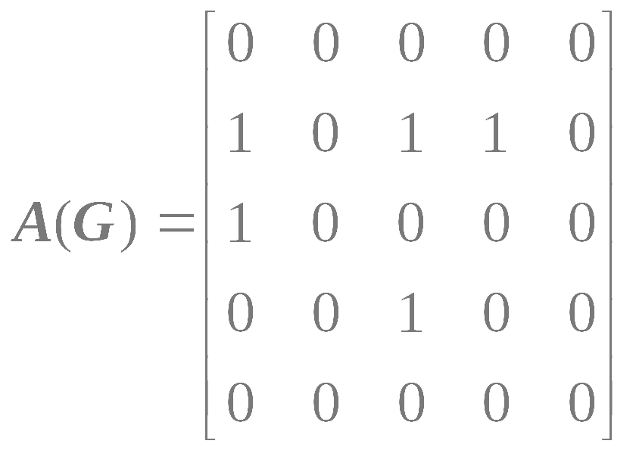
P300 7-3 (3)： 下图给出了一个有向图，试求该图的邻接矩阵，并求出可达性矩阵和距离矩阵。
v2
v1
v5
邻接矩阵：
v3
v4

Slide 14
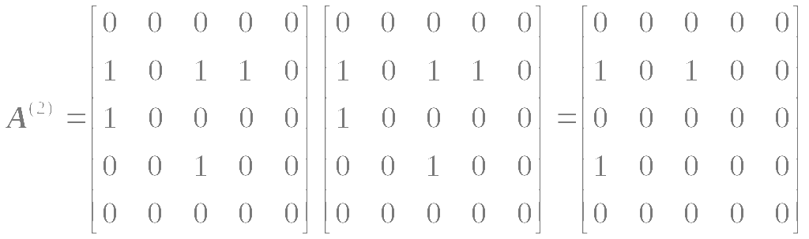
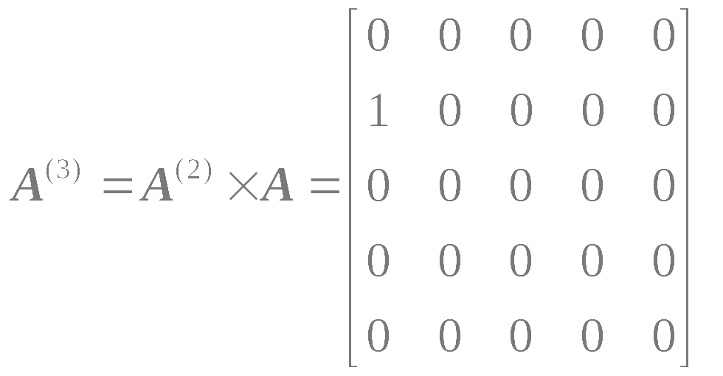
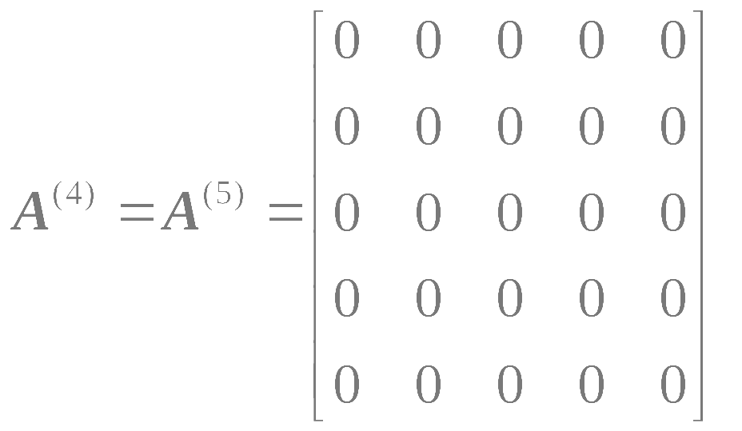
P300 7-3 (3)： 下图给出了一个有向图，试求该图的邻接矩阵，并求出可达性矩阵和距离矩阵。

Slide 15
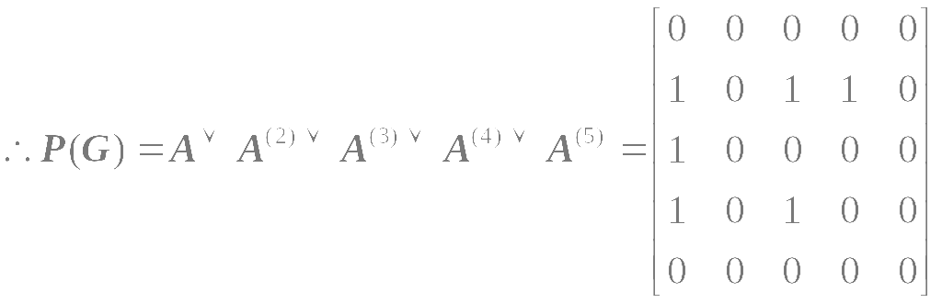
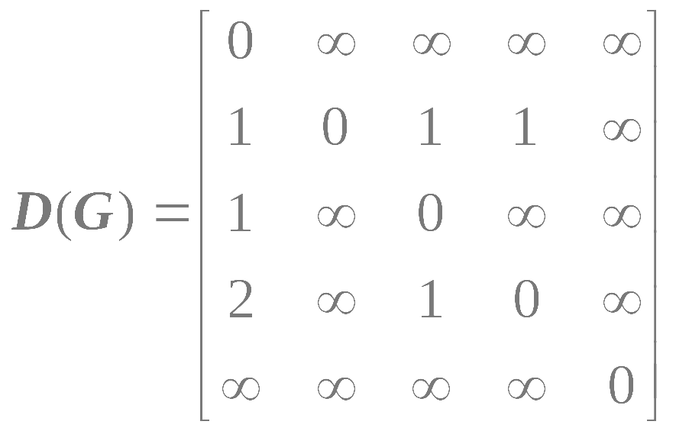
P300 7-3 (3)： 下图给出了一个有向图，试求该图的邻接矩阵，并求出可达性矩阵和距离矩阵。
v2
v1
v5
v3
v4

Slide 16
P311 7-4 (7)： 判断下图所示的图中是否有汉密尔顿回路。
A
B
A
B
B
B
A
A
A
B
A
B
A
7个A， 6个B，所以不可能存在一条汉密尔顿回路。

